Slide 1

PHẦN MỞ ĐẦU

Slide 2

BÀI 2: PHƯƠNG PHÁP NGHIÊN CỨU VÀ HỌC TẬP
MÔN SINH HỌC
1. Tìm hiểu phương pháp nghiên cứu sinh học
2. Các thiết bị nghiên cứu và học tập môn Sinh học
3. Các kỹ năng trong tiến hành nghiên cứu khoa học
4. Tin sinh học – Công cụ nghiên cứu và học tập môn Sinh học

Slide 3

KHỞI ĐỘNG
AI NHANH HƠN
Câu 1: Đối tượng nghiên cứu của sinh học là gì?
Câu 1. Sinh vật
Câu 2: Sinh học là ngành khoa học nghiên cứu về vấn đề gì?
Câu 2. Sự sống.
Câu 3: Đơn vị cấu tạo nên mọi cơ thể sống là gì?
Câu 3. Tế bào

Slide 4
I. PHƯƠNG PHÁP NGHIÊN CỨU VÀ HỌC TẬP MÔN SINH HỌC
Kết hợp thông tin trong SGK, hoạt động theo nhóm hoàn thành PHT theo sự phân công sau:
+ Nhóm 1: Đọc thông tin SGK ở mục I.1 trang 12. Trả lời câu hỏi: Em hãy cho biết phương pháp quan sát là gì? Được thực hiện qua những bước nào?
+ Nhóm 2: Đọc thông tin SGK ở mục I.2 trang 12, 13 và trả lời câu hỏi: Kể tên một số phương pháp làm việc trong phòng thí nghiệm? Những hoạt động nào được tiến hành trong phòng thí nghiệm ở trường? Khi làm một thí nghiệm ở phòng thí nghiệm em thường thực hiện theo những bước nào?
+ Nhóm 3, 4: Đọc thông tin SGK ở mục I.3 và trả lời câu hỏi: Phương pháp thực nghiệm khoa học là gì? Những phương pháp nào thường được sử dụng?
 | Phương pháp quan sát | Phương pháp làm việc trong phòng thí nghiệm | Phương pháp thực nghiệm khoa học
Khái niệm
Các bước tiến hành

Slide 5
I. PHƯƠNG PHÁP NGHIÊN CỨU VÀ HỌC TẬP MÔN SINH HỌC
Kết hợp thông tin trong SGK, hoạt động theo nhóm hoàn thành PHT theo sự phân công sau:
+ Nhóm 1: Đọc thông tin SGK ở mục I.1 trang 12. Trả lời câu hỏi: Em hãy cho biết phương pháp quan sát là gì? Được thực hiện qua những bước nào?
Phương pháp quan sát: là phương pháp sử dụng trí giác để thu thập thông tin về đối tượng được quan sát. Phương pháp quan
sát được thực hiện theo ba bước:
+ Bước 1: Xác định đối tượng quan sát và phạm vi quan sát.
+ Bước 2: Tuỳ theo từng đối tượng và phạm vi quan sát mà xác định công cụ quan sát cho phù hợp (kính hiển vi, kính lúp,...).
+ Bước 3: Thu thập, ghi chép và xử lí các dữ liệu quan sát được.

Slide 6
I. PHƯƠNG PHÁP NGHIÊN CỨU VÀ HỌC TẬP MÔN SINH HỌC
+ Nhóm 2: Đọc thông tin SGK ở mục I.2 trang 12, 13 và trả lời câu hỏi: Kể tên một số phương pháp làm việc trong phòng thí nghiệm? Những hoạt động nào được tiến hành trong phòng thí nghiệm ở trường? Khi làm một thí nghiệm ở phòng thí nghiệm em thường thực hiện theo những bước nào?
Phương pháp làm việc trong phòng thí nghiệm: là phương pháp sử dụng các dụng cụ, hoá chất, quy tắc an toàn trong phòng thí nghiệm để thực hiện các thí nghiệm khoa học.
+ Bước 1: Chuẩn bị các thiết bị, dụng cụ, hoá chất và mẫu vật để làm thí nghiệm.
+ Bước 2: Tiến hành các thí nghiệm theo đúng quy trình và thu thập dữ liệu từ kết quả thí nghiệm. Từ việc quan sát và phân tích kết quả, người nghiên cứu giải thích và kết luận cho kết quả thí nghiệm đó.
*Một số kĩ thuật phòng thí nghiệm thường dùng ở THPT: Phương pháp giải phẫu, phương pháp làm và quan sát tiêu bản.
+ Bước 3: Báo cáo kết quả thí nghiệm
+ Bước 4: Vệ sinh dụng cụ thí nghiệm.

Slide 7
I. PHƯƠNG PHÁP NGHIÊN CỨU VÀ HỌC TẬP MÔN SINH HỌC
+ Nhóm 3, 4: Đọc thông tin SGK ở mục I.3 và trả lời câu hỏi: Phương pháp thực nghiệm khoa học là gì? Những phương pháp nào thường được sử dụng?
- Phương pháp thực nghiệm khoa học: là phương pháp chủ động tác động vào đối tượng nghiên cứu và những hoạt động của đối tượng đó nhằm kiểm soát sự phát triển của chúng một cách có chủ đích. Để thực nghiệm khoa học, người nghiên cứu cần tiến hành theo ba bước sau:
+ Bước 1: Chuẩn bị các điều kiện thí nghiệm, thiết kế mô hình thực nghiệm phù hợp với mục đích thí nghiệm.
+ Bước 2: Tiến hành thực nghiệm và thu thập các dữ liệu. Trong bước này, người nghiên cứu có thể dùng các phương pháp khác nhau tuỳ mục đích thực nghiệm: nghiên cứu và phân loại để định
danh các loài sinh vật; tách chiết các chế phẩm sinh học; nuôi cấy mô, tế bào;...
+ Bước 3: Xử lí các dữ liệu thu thập được và báo cáo kết quả thực nghiệm.

Slide 8
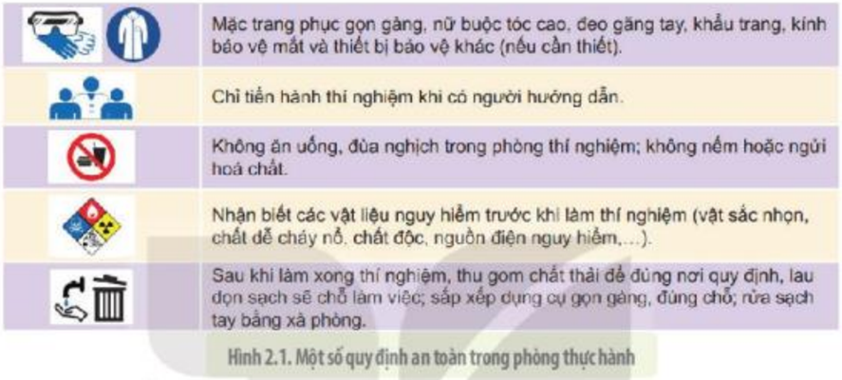
MỘT SỐ QUY ĐỊNH
AN TOÀN TRONG PHÒNG THỰC HÀNH

Slide 9
II. CÁC THIẾT BỊ NGHIÊN CỨU VÀ HỌC TẬP MÔN SINH HỌC
Hãy kể tên một số thiết bị nghiên cứu trong phòng thí nghiệm của trường em và cho biết những thiết bị này dùng để nghiên cứu những lĩnh vực nào của sinh học?

Slide 10
II. CÁC THIẾT BỊ NGHIÊN CỨU VÀ HỌC TẬP MÔN SINH HỌC
- Có rất nhiều thiết bị khác nhau từ đơn giản đến phức tạp được sử dụng trong nghiên cứu sinh học như kính hiển vi, máy li tâm, kính lúp, pipet, đèn cồn, cốc đong…
- Ống nghiệm: dùng làm thí nghiệm về các phản ứng hoá học.
- Ống nhỏ giọt: lấy và nhỏ hoá chết lên tiêu bản, mẫu vột.
- Lam kính và lamen: dùng làm tiêu bản quan sát dưới kính hiển vi quang học.
- Đèn cồn: đun sôi mẫu cột có thể tích nhỏ, tạo tiêu bản vết bôi,...
- Cốc thủy tinh: đựng hoá chất.
- Giấy lọc: lọc các dung dịch nghiền mẫu bột để chắt lấy dịch lọc.
- Khi sử dụng bất cứ loại thiết bị nào dù đơn giản hay phức tạp, chúng ta cần hiểu rõ cấu trúc, cách vận hành và sử dụng thiết bị để tránh làm hư hỏng dụng cụ, máy móc, thiết bị cũng như thu được kết quả chính xác và đảm bảo an toàn.

Slide 11
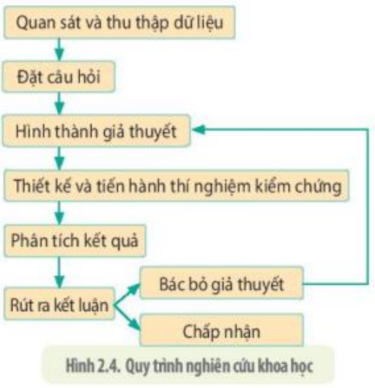
III. CÁC KỸ NĂNG TRONG TIẾN HÀNH NGHIÊN CỨU KHOA HỌC
Nêu trình tự các bước trong tiến trình nghiên cứu khoa học.
Để hình thành nên một giả thuyết khoa học và kiểm chứng một giả thuyết chúng ta cần sử dụng cách tư duy khoa học nào? Giải thích.

Slide 12
III. CÁC KỸ NĂNG TRONG TIẾN HÀNH NGHIÊN CỨU KHOA HỌC
Các nhà sinh học luôn tuân theo một quy trình nghiên cứu khoa học bao gồm các bước theo trình tự: Quan sát → đặt câu hỏi →hình thành giả thuyết → thiết kế và tiến hành thí nghiệm kiểm chứng → phân tích kết quả thí nghiệm → rút ra kết luận (chấp nhận hoặc bác bỏ giả thuyết).

Slide 13
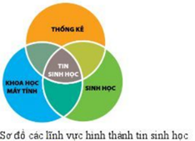
IV. TIN SINH HỌC – CÔNG CỤ NGHIÊN CỨU VÀ HỌC TẬP MÔN SINH HỌC
Câu 1. Tin sinh là gì?
Câu 2. Nêu một số vai trò và thành tựu của tin sinh học.
Câu 3. Chúng ta có thể sử dụng các công cụ tin học trong học tập môn Sinh như thế nào?

Slide 14
III. TIN SINH HỌC – CÔNG CỤ NGHIÊN CỨU VÀ HỌC TẬP MÔN SINH HỌC
Tin sinh học là ngành khoa học sử dụng các phần mềm máy tính chuyên dụng, các thuật toán, mô hình để lưu trữ, phân loại, phân tích các bộ dữ liệu sinh học ở quy mô lớn nhằm sử dụng chúng một cách có hiệu quả trong nghiên cứu khoa học và trong đời sống.

Slide 15
LUYỆN TẬP
Câu 1: Để hỗ trợ cho việc điều tra các vụ án hình sự, các nhà pháp y có thể sử dụng phương pháp nghiên cứu nào? Cho ví dụ.
- Phương pháp quan sát: khám nghiệm tử thi thể xác định các vết thương, quan sát các vật chứng ở hiện trường,...
- Phương pháp làm việc trong phòng thí nghiệm: xét nghiệm DNA từ mẫu máu, tóc,... từ hiện trường hoặc trên hung khí gây án,...
.

Slide 16
LUYỆN TẬP
Câu 2: Tại sao phẩm chất trung thực rất quan trọng trong nghiên cứu khoa học?
Trong nghiên cứu khoa học, người nghiên cứu cần có phẩm chất trung thực để đảm bảo kết quả nghiên cứu chính xác và khách quan, không làm giả số liệu để tránh sai lệch kết quả nghiên cứu; đảm bảo quyền lợi và quyền tác giả của người khác bằng việc không sao chép phương pháp hay kết quả nghiên cứu của người khác; đảm bảo được tính chính xác của các kiến thức khoa học cũng như đảm bảo được niềm tin của cộng đồng đối với kết quả nghiên cứu.

Slide 17

VẬN DỤNG, MỞ RỘNG
Hoạt động nhóm ở nhà: thiết kế thí nghiệm tìm hiểu ảnh hưởng của nước đến chiều cao cây đậu tương ngoài thực địa.

